Slide 1
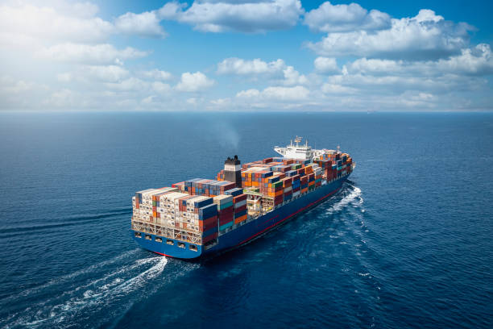
Υλοποίηση Συστήματος Θαλάσσιας Παρακολούθησης
Από τις Απαιτήσεις στη Δομή & Αρχιτεκτονική
Ομάδα 3 – Τεχνολογία Λογισμικού
Μάριος Γιαννόπουλος, Α.Μ. 1115202000032
Απόστολος-Παναγιώτης Γραμματόπουλος,
Α.Μ. 1115202000041
Γεώργιος Κορύλλος, Α.Μ. 1115202100069
Αργύριος Λαζαρίδης, Α.Μ. 1115202100083
Όλγα Πασβάνη, Α.Μ. 1115202100146
Δήμητρα Πολίτη, Α.Μ. 1115202200151
Speaker: Γεώργιος Κορύλλος
Ημερομηνία: 28/4/2025

Slide 2
Απαιτήσεις & Προκλήσεις Υλοποίησης
Βασικές Λειτουργίες
Real-time Παρακολούθηση (AIS)
Απεικόνιση Χάρτη & Πληροφορίες
Χρήστες & Ρόλοι (Login, Admin)
Εξατομίκευση (Στόλοι, Φίλτρα)
Ζώνες & Κανόνες (Παραβιάσεις)
Ειδοποιήσεις
Ανίχνευση Συγκρούσεων
Τεχνικές Προκλήσεις
Όγκος Δεδομένων AIS (Real-time)
Απόδοση UI (Χάρτης)
Backend Επεξεργασία (Κανόνες, Events)
Scalability (Κλιμάκωση)
Ασφάλεια & Δικαιώματα

Slide 3
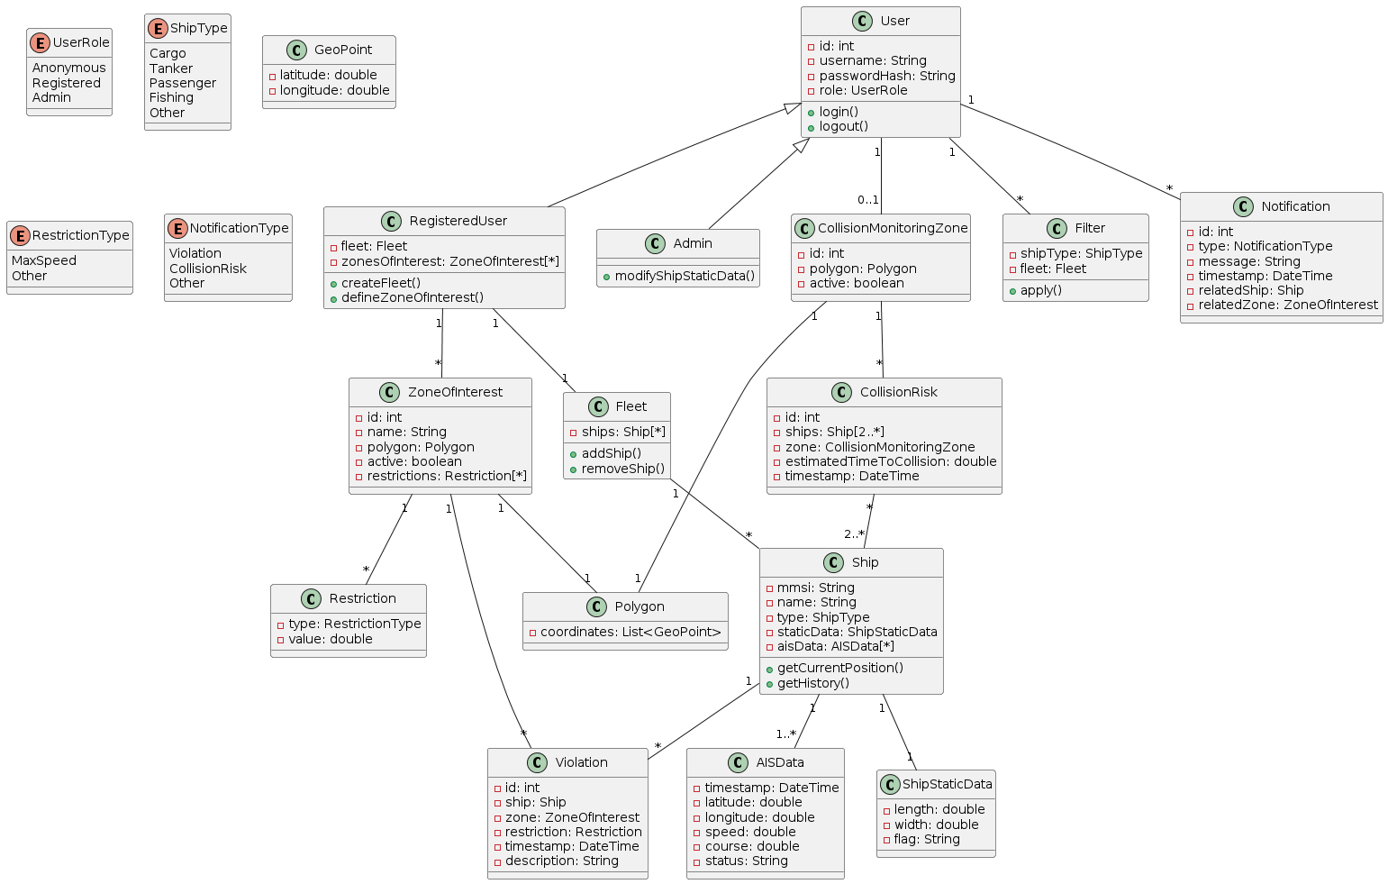
Η Προσέγγισή μας: Δομή & Αρχιτεκτονική
UML Class Diagram
Μοντέλο Οντοτήτων & Σχέσεων
"Κοινή Γλώσσα"
Αρχιτεκτονική
Client-Server / Microservices (Docker)
Frontend: React + Leaflet
Backend: Spring Boot (API) + PostgreSQL
Streaming: Kafka
Real-time: WebSockets
Σύνδεση Δομής & Αρχιτεκτονικής για την κάλυψη των Απαιτήσεων

Slide 4
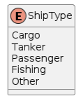
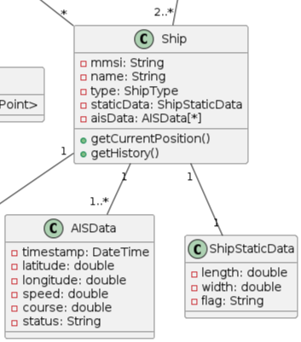
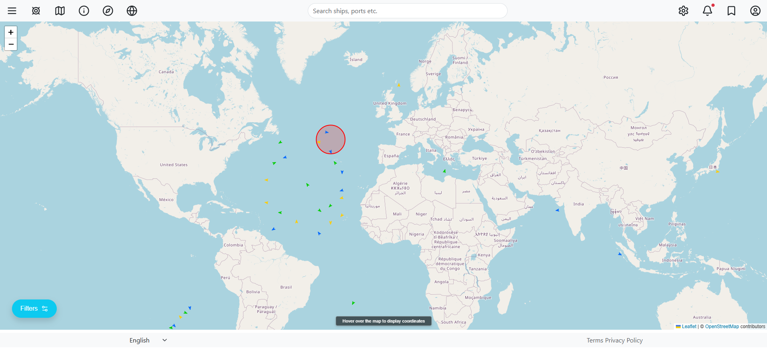
Υλοποίηση: Δεδομένα AIS & Απεικόνιση
Backend (Spring Boot)
Kafka Consumer
Data Processing
WebSocket Publisher
REST API (Details, History)
Frontend (React/Leaflet)
WebSocket Listener
Map Update (Real-time)
On-click Fetch Details
Draw History Path

Slide 5
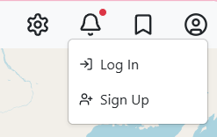
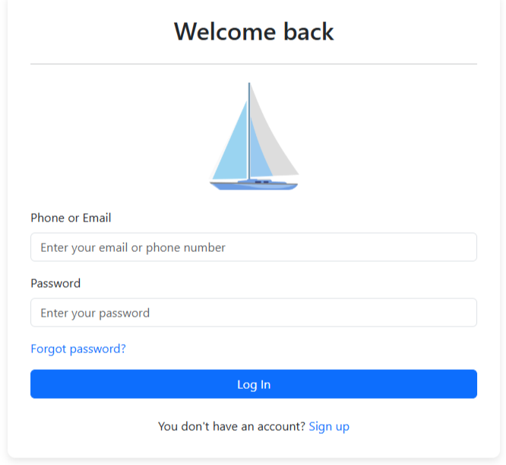
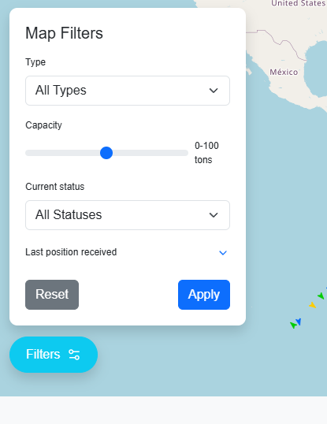
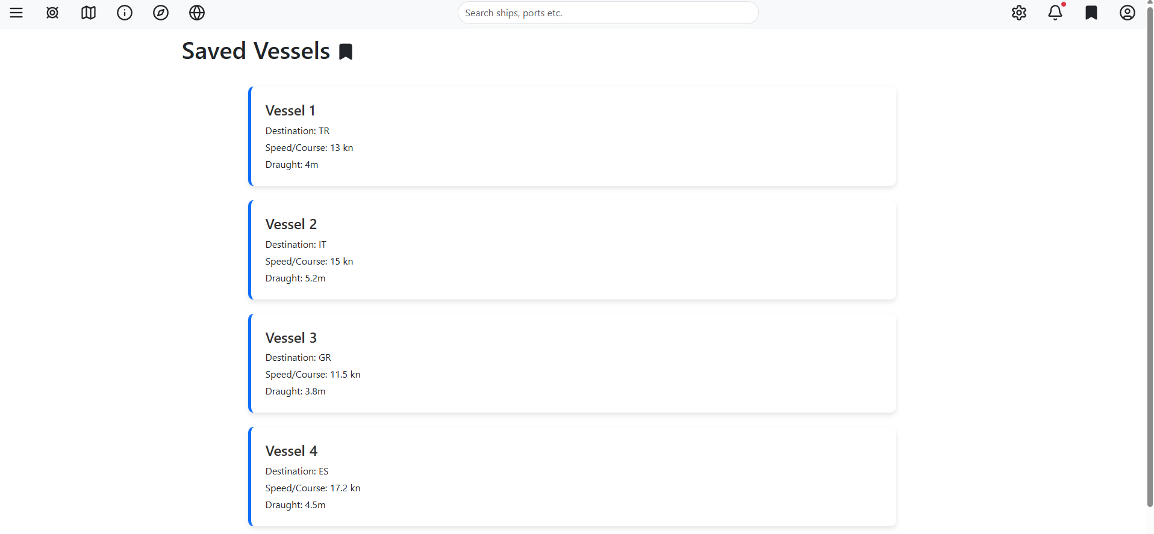
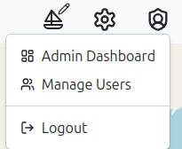
Υλοποίηση: Χρήστες, Στόλοι & Φίλτρα
Users & Roles
Backend: Spring Security (AuthN/AuthZ), PostgreSQL
Frontend: Login / Signup Forms
Fleets
Backend: REST API (CRUD for Fleets)
Filters
Backend: Apply filters before WebSocket push / API response
Admin Modify
Backend: Secure REST endpoint

Slide 6
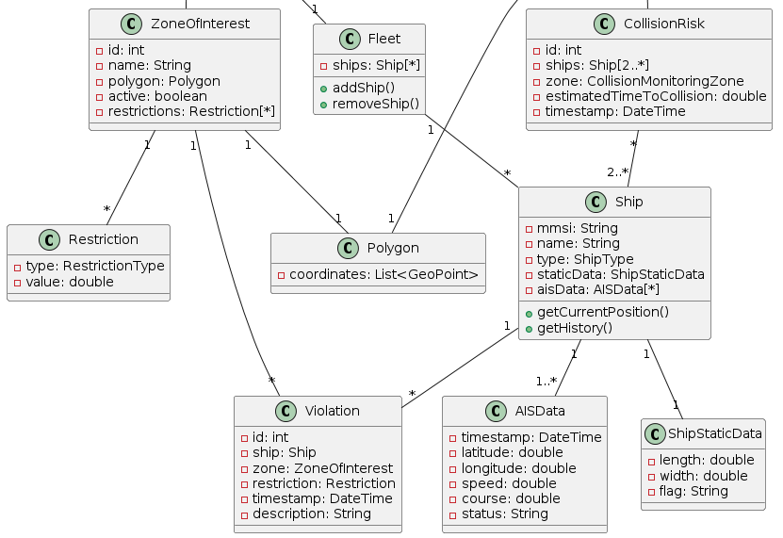
Υλοποίηση: Ζώνες & Παραβιάσεις
Define Zone & Restrictions
Frontend (Leaflet): Draw Polygon, Set Rules
Backend: REST API to save Zone & Restrictions
Violation Detection (Backend Logic)
Check Ship position (AISData) against active ZoneOfInterest.polygon (Geospatial check)
If inside, check against ZoneOfInterest.restrictions (e.g., AISData.speed > Restriction.value)
If violation detected: Create Violation object.

Slide 7
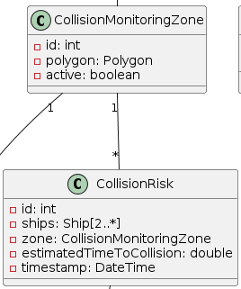
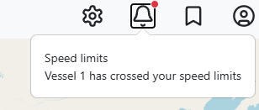
Υλοποίηση: Ειδοποιήσεις & Συγκρούσεις
Notifications
Triggered by: Violation or CollisionRisk creation.
Backend: Creates Notification object.
Delivery: Push via WebSockets to specific user.
Frontend: Display notification.
Collision Detection
Define CollisionMonitoringZone
Backend Logic:
Identify ships in zone.
Predict future paths (using AISData).
If predicted distance < threshold: Create CollisionRisk.

Slide 8


Slide 9
Συνολική Δομή: UML Class Diagram
Καλύπτει
Χρήστες & Ρόλους (User, Admin...)
Πλοία & Δεδομένα (Ship, AISData, ShipStaticData...)
Γεωγραφία & Κανόνες (ZoneOfInterest, Polygon, Restriction...)
Συμβάντα (Violation, CollisionRisk, Notification)
Οργάνωση (Fleet, Filter)
Οφέλη Μοντέλου
Σαφής Δομή Δεδομένων
Κοινή Κατανόηση
Καθοδηγεί Υλοποίηση Backend (Classes)
Βάση για APIs (REST, WebSockets)

Slide 10
Αρχιτεκτονική & Τεχνολογίες
Αρχιτεκτονική & Τεχνολογίες
Τεχνολογίες
Πλεονεκτήματα Προσέγγισης
User Service (AuthN/AuthZ)
AIS Processing (Kafka Consumer)
Core Logic (REST API, Business Logic)
WebSocket Service
Frontend: React, Leaflet
Backend: Spring Boot (Java), Spring Security
Messaging/Streaming: Apache Kafka, WebSockets
Database: PostgreSQL
Containerization: Docker, Docker Compose
Scalability (Ανεξάρτητη Κλιμάκωση Services)
Real-time Performance
Maintainability (Ευκολία Συντήρησης)

Slide 11
Κάλυψη Μη Λειτουργικών Απαιτήσεων
Απόδοση
Kafka (Async Processing)
WebSockets (Efficient Push)
Βελτιστοποίηση Βάσης (Indexing)
(Caching where applicable)
Ασφάλεια
HTTPS (Self-signed cert)
Spring Security (AuthN/AuthZ)
Password Hashing (Backend)
API Endpoint Protection
Χρηστικότητα
React (Modern UI/UX)
Responsive Design
Clear Layout (Wireframes)
Language Support (GR/EN)
Συμβατότητα
Cross-browser (Standard React support)

Slide 12
Συμπέρασμα
Υλοποίηση Βάσει Σχεδίου: SRS -> UML -> Αρχιτεκτονική -> Υλοποίηση
Προσέγγιση:
Δομημένος Σχεδιασμός (UML)
Σύγχρονη Αρχιτεκτονική (Microservices)
Κατάλληλες Τεχνολογίες (Kafka, React, Spring...)
Αποτέλεσμα: Σχέδιο για Λειτουργικό, Αποδοτικό & Ασφαλές Σύστημα
Επόμενα Βήματα: Development, Testing, Deployment

Slide 13
Ευχαριστουμε!

Slide 14
Ερωτήσεις;

